Slide 1

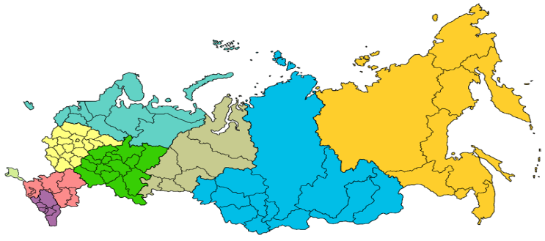
Министерство Российской Федерации
по делам гражданской обороны, чрезвычайным ситуациям
и ликвидации последствий стихийных бедствий
ИНФОРМАЦИОННО-АНАЛИТИЧЕСКИЙ ОТЧЕТ
о результатах работы с обращениями граждан и организаций в МЧС России
за 2021 год
Москва
2022

Slide 2

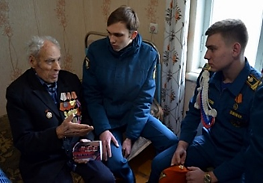
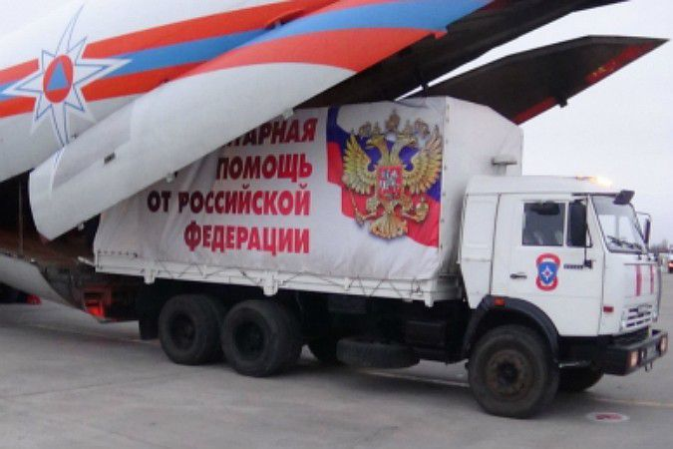
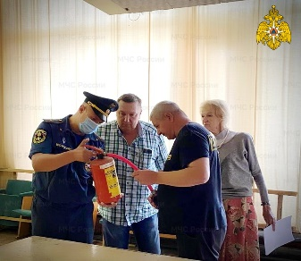
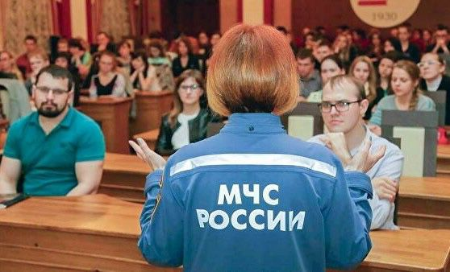
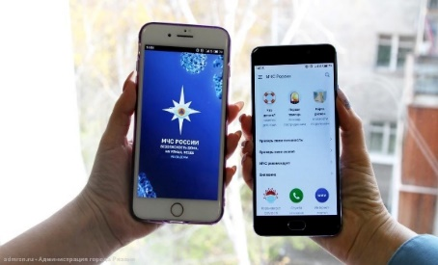
РАБОТА С ОБРАЩЕНИЯМИ ГРАЖДАН В МЧС РОССИИ
ДОВЕРИЕ
ЗАБОТА
ПОДДЕРЖКА
ДОСТУПНОСТЬ
ИННОВАЦИИ

Slide 3
I. Основные показатели
56,6%
3%
9,6%
За 2021 год в МЧС России поступило 143119 обращений от граждан. В сравнении с прошлым годом отмечается увеличение их числа на 43 % (100271). Увеличение числа обращений объясняется повышением активности граждан, а также введением обязательной процедуры регистрации в СЭД обращений граждан, поступающих в органы ГПН.
В центральный аппарат МЧС России поступило 18854 обращения, что на 9,6 % больше, чем в 2020 году (17203).
В главных управлениях МЧС России по субъектам Российской Федерации рассмотрено - 115023 обращения, что на 56,6 % больше, чем в 2020 году (73463).
В организациях и учреждениях МЧС России количество поступивших обращений составило 9242, что меньше чем в 2020 году на 3 % (9605). Наибольшее число обращений рассмотрено в ФКУ «Центральный архив МЧС России» (2108), ФГБУ ВНИИПО МЧС России (1877), ФГБУ ВЦЭРМ им. А.М. Никифорова МЧС России (540).

Slide 4
III. Количество обращений граждан, рассмотренных в ГУ МЧС России по субъектам Российской Федерации
Наибольшее количество обращений поступило в ГУ МЧС России по субъектам Российской Федерации, входящих в ЦФО
(г. Москва - 9345, Московская область - 7330), ПФО (Самарская область - 2944, Республика Башкортостан - 2849), СЗФО (г. Санкт-Петербург - 5533, Ленинградская область - 3839).
Федеральные округа | Количество поступивших обращений:
 | 2020 | 2021 | в % отношении
ЦФО | 19 905 | 29 988 | > 51
ПФО | 16 458 | 26 017 | > 58
СЗФО | 8 634 | 15 678 | > 82
СФО | 12 150 | 13 941 | > 15
УФО | 4 626 | 10 330 | > в два раза
ЮФО | 6 669 | 10 030 | > 50
ДФО | 3 525 | 6 643 | > 88
СКФО | 1 496 | 2 396 | > 60
Итого по Российской Федерации: | 73 463 | 115 023 | > 57

Slide 5









IV. Виды и формы обращений граждан
Виды обращений граждан
Формы обращений граждан
122175
ЗАЯВЛЕНИЯ
49056
Обращения, поступившие в письменном виде
14352
(2020 г. – 43375)
(на 13%)
ЖАЛОБЫ
3102
94063
ПРЕДЛОЖЕНИЯ
Обращения, поступившие в электронном виде
(2020 г. – 56896)
(на 65%)
3490
НЕ ОБРАЩЕНИЯ

Slide 6

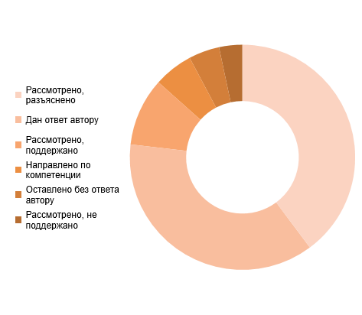
V. Источники поступления и результаты рассмотрения обращений граждан
Источники поступления
обращений граждан
Результаты рассмотрения обращений граждан
72 862
Непосредственно от граждан
через сеть интернет
(2020 г. – 39 962)
33 831
Непосредственно от граждан
В письменном виде
6325
4781
(2020 г. – 37 743)
8060
21 006
Органы государственной власти
14002
(2020 г. – 13 562)
7 826
56953
(2020 г. – 4 867)
Администрация президента РФ, Аппарат Правительства РФ
52998
4 668
(2020 г. – 2 816)
Телефон доверия, досудебные жалобы и прочее
2 926
(2020 г. – 1 321)
Обращения организаций

Slide 7
VIII. Обзор тематики обращений граждан
Поступило обращений по вопросам, в соответствии с типовым общероссийским тематическим классификатором*:
 | 2020 | 2021 | %
Работа противопожарной службы и соблюдение норм пожарной безопасности | 57 832 | 78 582 | > 36
ГИМС | 6 005 | 22 938 | > в 4 раза
Предупреждение чрезвычайных ситуаций природного и техногенного характера, преодоление последствий | 8 063 | 7 535 | < 6
Вопросы связанные с рассмотрением обращений граждан (прекращение рассмотрения обращений, результаты рассмотрения обращений, благодарности) | 6 381 | 8 397 | > 31
Запросы архивных данных | 5 236 | 5 260 | > 0,4
Иные вопросы | 1 164 | 2 682 | > в 2 раза
Трудовые отношения | 2 414 | 2 544 | > 5
Деятельность и принимаемые решения МЧС России | 3 183 | 2 376 | < 25
Социальная сфера | 1 719 | 1 968 | > 14
Коммунальное хозяйство | 1 593 | 1 914 | > 20
Противоправное поведение. Коррупция. | 1 337 | 1 815 | > 36
Гражданская оборона | 1 852 | 1 800 | < 3
Жилищные вопросы | 1 624 | 1 723 | > 6
Образование | 1 083 | 1 601 | > 48
Прохождение службы | 1 315 | 931 | < 41
Законодательство РФ. | 90 | 654 | > в 7 раза
Здравоохранение. Туризм | 233 | 465 | > 99
Наука (инновационная деятельность) | 404 | 418 | > 3
* в одном обращении может содержаться несколько вопросов по различным темам

Slide 8
VIII. Обзор тематики обращений граждан
Наибольшее количество писем как и прежде поступило по вопросам работы противопожарной службы и соблюдения требований пожарной безопасности (78582). Граждане обращались за разъяснениями положений свода правил СП 1.13130.2020, Правил противопожарного режима в Российской Федерации, утвержденных постановлением Правительства Российской Федерации от 16.09.2020 № 1479, и приказа МЧС России от 18.11.2021 № 806 «Об определении Порядка, видов, сроков обучения лиц, осуществляющих трудовую или служебную деятельность в организациях, по программам противопожарного инструктажа, требований к содержанию указанных программ и категорий лиц, проходящих обучение по дополнительным профессиональным программам в области пожарной безопасности». Также заявители обращались по вопросам благоустройства подъездных дорог и придомовой территории, получения лицензии на осуществление деятельности по монтажу, техническому обслуживанию и ремонту средств обеспечения пожарной безопасности зданий и сооружений.
По вопросам предупреждения и преодоления ЧС обратились в 7535 случаях. Граждане были обеспокоены сложной ситуации с наводнениями и природными пожарами на территории Республики Саха (Якутия), Республики Карелия и в других регионах страны. Отмечается недостаточная осведомленность граждан о принимаемых мерах по обеспечению безопасности населения и территорий. В МЧС России реализованы дополнительные мероприятия по информированию граждан и даны подробные разъяснения по этой теме, в том числе на официальном сайте МЧС России в сети Интернет.
По вопросам предоставления сведений о маломерных судах, зарегистрированных или снятых с учета, а также предоставления государственных услуг территориальными органами МЧС России поступило -22938 запросов.
Всего по тематике «Гражданская оборона поступило 1800 обращений. Активную реакцию граждан вызвало внесение 1 марта текущего года Правительством Российской Федерации в Государственную Думу Федерального Собрания Российской Федерации законопроекта №1120845-7 «О внесении изменений в Федеральный закон «О защите населения и территорий от чрезвычайных ситуаций природного и техногенного характера». Заявители выражали несогласие с вводимыми изменениями, в части изменения порядка проведения эвакуационных мероприятий при угрозе возникновения чрезвычайных ситуаций. Также повышенный интерес вызвали вопросы связанные с информированием населения о порядке действий при сигнале оповещения гражданской обороны «ВНИМАНИЕ ВСЕМ!» и состоянием защитных сооружений гражданской обороны.

Slide 9
VIII. Обзор тематики обращений граждан
Граждане активно обращались по вопросам введения режима повышенной готовности в период пандемии. Заявителей интересует вопрос о вводе в действие Правительством Российской Федерации режимов повышенной готовности и чрезвычайной ситуации как на всей территории Российской Федерации, так и в ее субъектах.
Граждан волновал вопрос реализации Указа Президента Российской Федерации от 30.08.2021 №503 «О единовременной денежной выплате лицам, проходящим службу в некоторых федеральных государственных органах» и № 502 «О единовременной денежной выплате отдельным категориям военнослужащих». Обращались работники пожарной охраны МЧС России, чей статус не позволил получить данную выплату. Заявителям даны подробные разъяснения по данному вопросу. Вместе с тем данная ситуация лишний раз подчеркнула «социальную напряженность» между сотрудниками и работниками пожарной охраны, поскольку «сотрудники имеют огромное количество преимуществ по сравнению с работниками».
По проблемами в жилищно-коммунальной сфере, связанными с перебоями в -газо, -водо, - электро,
- тепло снабжении обратились 1914 раз.
Все также актуальными остаются жилищные проблемы сотрудников МЧС России, большая часть которых касается предоставления единовременной социальной выплаты для приобретения или строительства жилого помещения. За отчетный период с вопросами по данной теме заявители обращались 1723.

Slide 10
VIII. Обзор тематики обращений граждан
По вопросам прохождения службы поступило – 931 обращения, получения образования в системе МЧС России - 1601, по вопросам законодательства – 654, здравоохранению и туризму- 465.
По вопросам о возможных фактах коррупции, противоправного поведения сотрудников и обжалованию действий (бездействий) должностных лиц МЧС России обращались 1815 граждан.
С предложениями по разработке и созданию новых образцов техники и технологий в области защиты населения и территорий от чрезвычайных ситуаций различного характера направлено 418 идей.

Slide 11

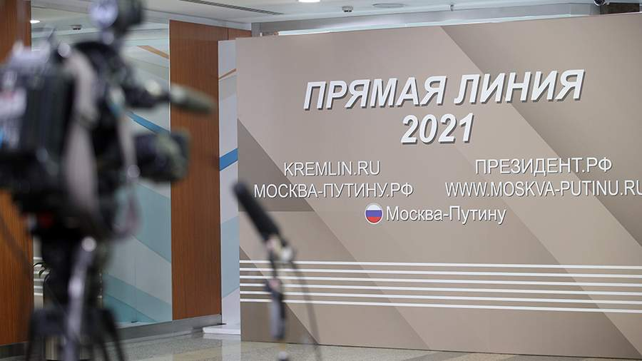

IX. Анализ тематики обращений граждан по компетенции МЧС России,
поступивших в ходе «Прямой линии» Президента Российской Федерации,
состоявшейся 30 июня 2021 года
Всего по компетенции МЧС России в ходе «Прямой линии» Президента Российской Федерации, состоявшейся 30 июня 2021 года, поступило 859 обращений.
Информация, изложенная в обращениях, учтена в работе, принимаются меры по устранению оснований, послуживших причинами обращения на «Прямую линию» Президента Российской Федерации.
11

Slide 12
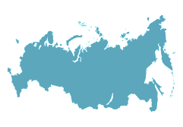
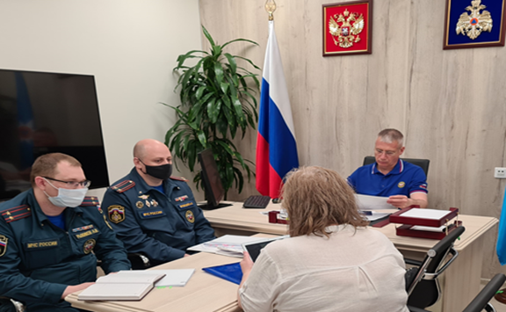


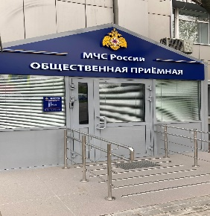

X. Личный прием граждан должностными лицами в системе МЧС России
и результаты работы Общественной приемной МЧС России
Результаты работы Общественной приемной МЧС России
Личный прием в
ГУ МЧС России по субъектам РФ
59
Граждан принято на личном приеме
1714
Звонков Принято от граждан Общественной приемной МЧС России
32768
1544
По вопросам порядка рассмотрения и статуса обращений
граждан принято на личном приеме
Должностными лицами ГУ МЧС России по субъектам РФ
93
По вопросам происшествий и чс
77
По вопросам записи на личный прием
(2020 г. – 9657)
(в 3 раза*)
Деятельность Общественной приемной по обеспечению открытости и развитию коммуникации одобрена Общественным советом при МЧС России (протокол заседания от 30 ноября 2021 года №7).
*рост связан с ослаблением санитарных требований

Slide 13
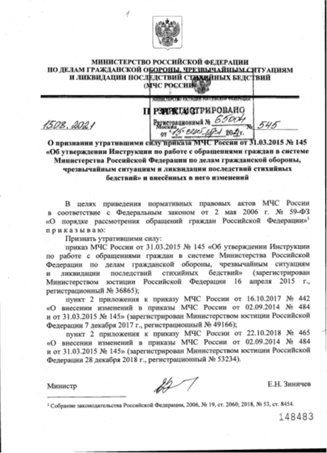
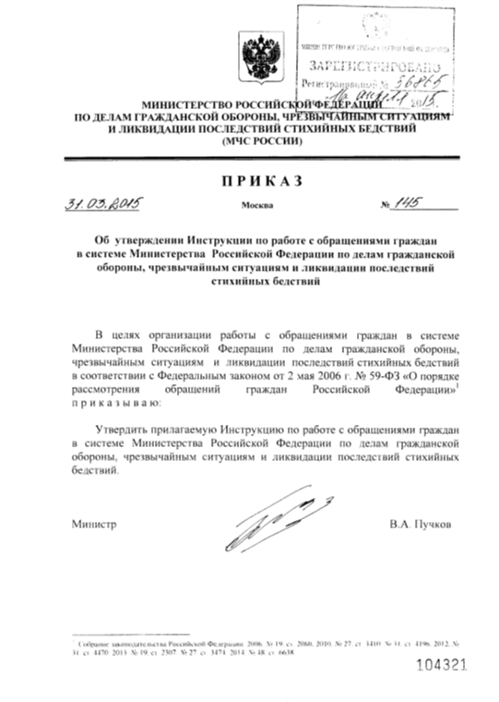
XIV. Совершенствование нормативной правовой базы,
регулирующей работу с обращениями граждан в системе МЧС России
В целях приведения нормативной правовой базы в соответствие с действующим законодательством признан утратившим силу приказа МЧС России от 31.03.2015 № 145 «Об утверждении Инструкции по работе с обращениями граждан в системе Министерства Российской Федерации по делам гражданской обороны, чрезвычайным ситуациям и ликвидации последствий стихийных бедствий» и внесенных в него изменений».
Для сохранения единых подходов к работе с обращениями граждан разработан и утвержден приказом МЧС России от 29.12.2021 № 933 Порядок организации делопроизводства по вопросам рассмотрения обращений граждан в системе Министерства Российской Федерации по делам гражданской обороны, чрезвычайным ситуациям и ликвидации последствий стихийных бедствий
Порядок определяет единые правила приема, регистрации и учета обращений граждан в МЧС России, порядок осуществления делопроизводства при их рассмотрении, порядок подготовки и направления ответов на них, полномочия должностных лиц при рассмотрении отдельных видов обращений, порядок организации личного приема граждан, контроля за соблюдением порядка и сроков рассмотрения обращений, организации хранения письменных обращений и материалов, связанных с их рассмотрением, а также анализа состояния работы с обращениями граждан в центральном аппарате МЧС России, территориальных органах и организациях, находящихся в ведении МЧС России.

Slide 14
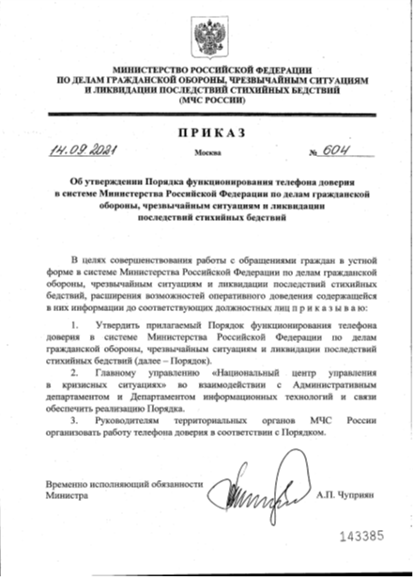
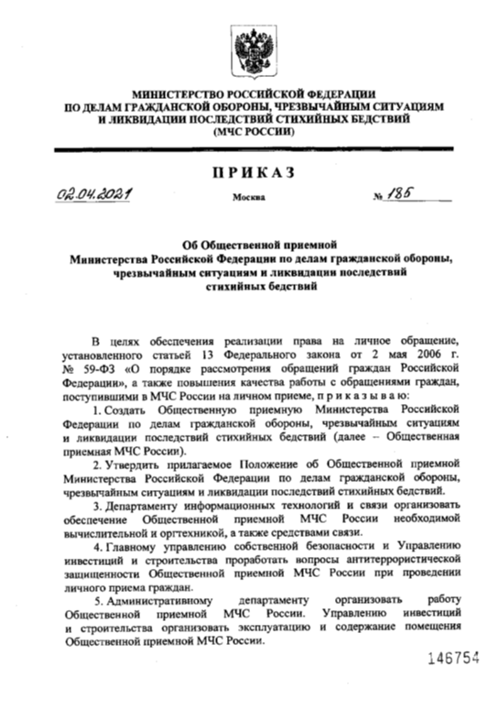
XIV. Совершенствование нормативной правовой базы,
регулирующей работу с обращениями граждан в системе МЧС России
В целях совершенствования работы с обращениями граждан в системе МЧС России разработаны и утверждены:
приказ МЧС России от 02.04.2021 № 185 «Об Общественной приемной Министерства Российской Федерации по делам гражданской обороны, чрезвычайным ситуациям и ликвидации последствий стихийных бедствий»;
Порядок рассмотрения жалоб граждан в федеральной государственной информационной системе досудебного обжалования (приказ МЧС России от 09.07.2021 года № 453);
приказ МЧС России от 04.08.2021 № 514, которым внесены изменения в Регламент Министерства Российской Федерации по делам гражданской обороны, чрезвычайным ситуациям и ликвидации последствий стихийных бедствий, утвержденный приказом МЧС России от 02.09.2014 № 484. Данные изменения позволили наделить правом подписи ответов гражданам широкий круг должностных лиц, что позволяет обеспечить сокращение сроков направления ответа заявителю;
Порядок функционирования телефона доверия в системе МЧС России (приказ МЧС России от 14.09.2021 № 604);
Порядок взаимодействия территориальных органов МЧС России с уполномоченным по правам человека в субъекте Российской Федерации, в том числе по вопросам оказания содействия уполномоченным по правам человека в субъектах Российской Федерации в предоставлении информации, необходимой ему для рассмотрения обращений граждан (приказ МЧС России от 19.01.2022 № 30).

Slide 15
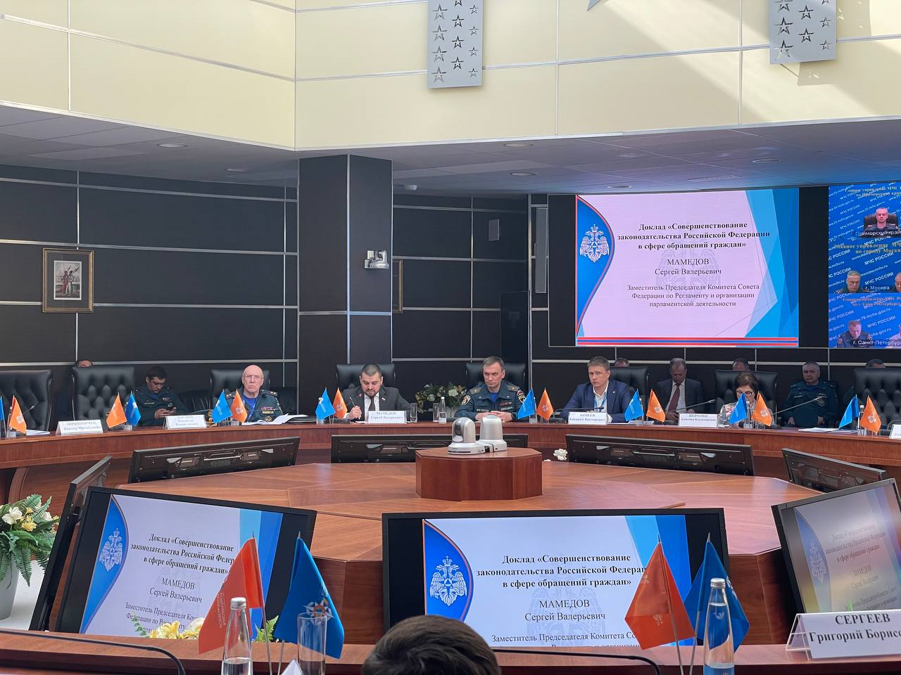
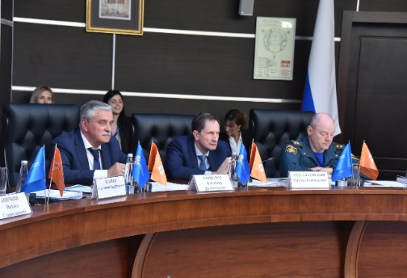
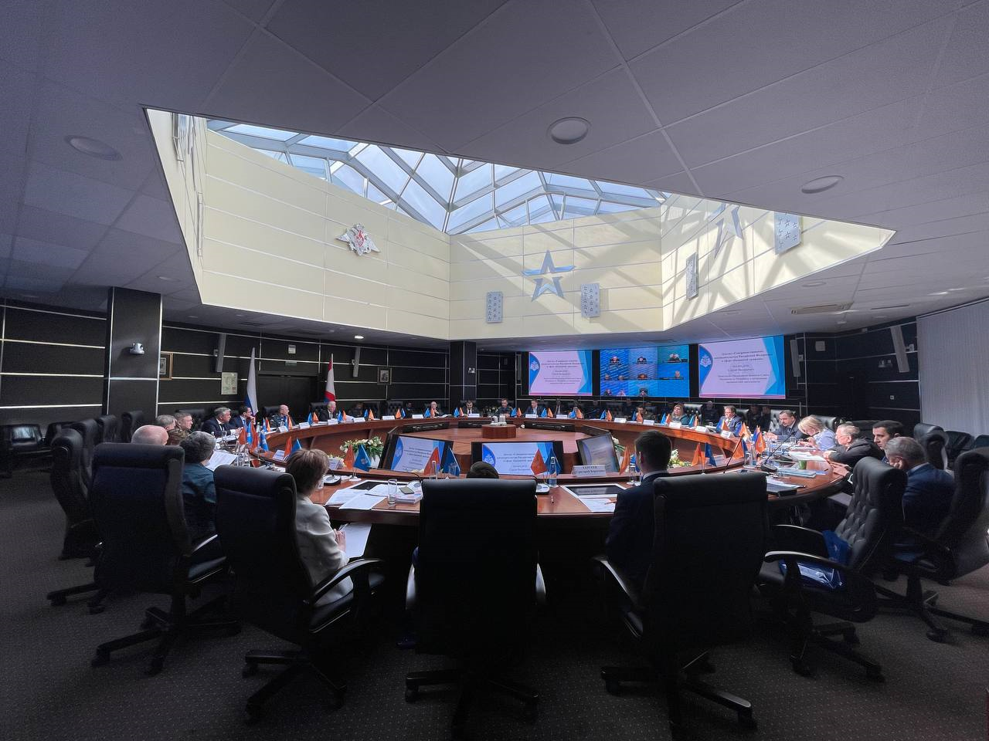
XV. Круглый стол на тему: «Организация работы с обращениями граждан в
современных условиях», состоявшийся в рамках XIII Международного салона
средств обеспечения безопасности «Комплексная безопасность-2021»
Обзор основных рекомендаций участников круглого стола по теме «Организация работы с обращениями граждан в современных условиях», состоявшегося в рамках XIII Международного салона
средств обеспечения безопасности «Комплексная безопасность-2021»
Повышать эффективность обратной связи с гражданами, внедрять механизмы получения отклика на принимаемые решения в сфере деятельности МЧС России. Выявлять проблемные вопросы, корректировать принятые решения и не допускать возникновение социальной напряженности.
Внедрять в практику рассмотрение сообщений граждан, направленных через социальные сети и другие мессенджеры для скорейшего разрешения ситуации.
Развивать сеть общественных приемных в территориальных органах и организациях МЧС России. Практиковать новые формы организации личного приема граждан (выездные мобильные приемные).
Продолжить мероприятия по совершенствованию организации личного приема граждан в МЧС России. Внедрять в практику прием заявителей, пришедших на личный прием с применением системы видео-конференц-связи программно-технического комплекса, подключенного к защищенной сети видео-конференц-связи органов государственной власти Российской Федерации (в том числе приемных Президента Российской Федерации).

Slide 16
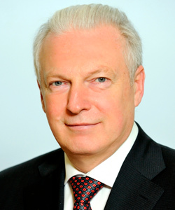
XVI. Рассмотрение итогов работы с обращениями граждан на заседании
Общественного совета при МЧС России
Обзор рекомендаций Общественного совета при МЧС России
На заседании Общественного совета при МЧС России (протокол от
30 ноября 2021 г. № 7) рассмотрены итоги работы с обращениями граждан в МЧС России за 9 месяцев 2021 года. Меры, проводимые в МЧС России по повышению эффективности работы с обращениями граждан, были одобрены членами Общественного совета при МЧС России.
Общественный совет при МЧС России рекомендовал структурным подразделениям центрального аппарата и территориальным органам МЧС России:
Обратить внимание на увеличение количества обращений граждан по вопросам противопожарной безопасности населенных пунктов и территорий, а также сотрудников МЧС России по вопросам социальной защищенности личного состава МЧС России и принять дополнительные меры по улучшению ситуации.
Уделить особое внимание обращениям по коррупционным проявлениям.
Обеспечить безусловное выполнение требований законодательства Российской Федерации при рассмотрении обращений граждан, уделяя особое внимание соблюдению сроков рассмотрения обращений, полноте ответов на них и исключить формализм при решении проблем граждан.
Продолжить работу по созданию самостоятельных подразделений по работе с обращениями граждан, а также по комплектованию, подготовке личного состава, оснащению данных подразделений необходимым оборудованием и современной техникой.
Продолжить информирование граждан о действующих механизмах взаимодействия населения с подразделениями МЧС России.
Рассматривать итоги работы с обращениями граждан и организаций на заседаниях коллегий и общественных советов при ГУ МЧС России по субъектам Российской Федерации.
Председатель Общественного совета при МЧС России, ректор Санкт-Петербургского государственного экономического университета Максимцев И.А.
16

